Slide 1
El Pensamiento Científico en la Pedagogía Moderna
Bienvenidos a nuestro recorrido por los fundamentos filosóficos del conocimiento científico y su aplicación pedagógica.
Exploraremos juntos las bases epistemológicas que sustentan nuestra comprensión del mundo natural.
by Karen Macías

Slide 2
¿Qué es el Pensamiento Científico?
Definición
Características
Aplicación
Uso sistemático de la razón, observación y experimentación para comprender fenómenos naturales.
Razonamiento lógico, verificación empírica y búsqueda de causas subyacentes.
Responde preguntas cotidianas como "¿por qué llueve?" mediante análisis metodológico.

Slide 3
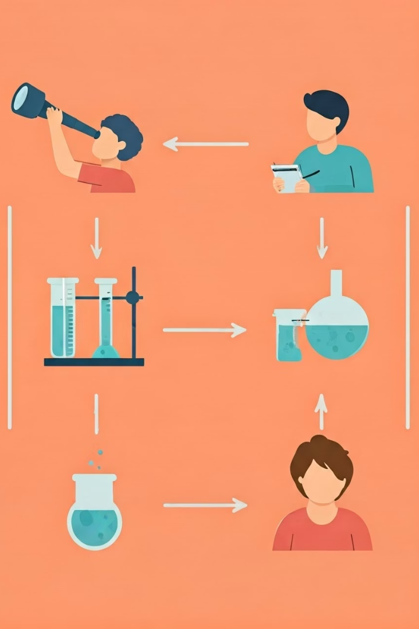
Características Clave del Pensamiento Científico
Observación empírica
Basado en hechos observables y verificables mediante los sentidos.
Búsqueda de patrones
Identifica regularidades para formular leyes y principios universales.
Experimentación controlada
Evalúa hipótesis mediante pruebas controladas y repetibles.
Teorización sistemática
Construye modelos explicativos coherentes y predictivos.

Slide 4
Introducción al Positivismo
1
2
3
Origen
Principio fundamental
Rechazo
Auguste Comte, Francia, siglo XIX. Buscaba reorganizar la sociedad sobre bases científicas.
El conocimiento válido proviene exclusivamente de la experiencia sensible y la verificación.
Desestima la metafísica y el subjetivismo por considerarlos especulativos e inverificables.

Slide 5
Principios del Positivismo
Ciencia como conocimiento supremo
Único camino al saber auténtico
Observación rigurosa
Base empírica del conocimiento
Experimentación controlada
Verificación sistemática de hipótesis
Razonamiento inductivo
De casos particulares a leyes generales

Slide 6
Neopositivismo o Empirismo Lógico
Enfoque
Origen
1
2
Análisis lógico del lenguaje científico para eliminar ambigüedades.
Círculo de Viena, principios del siglo XX.
Falsabilidad
Verificación
Una teoría científica debe poder ser refutada (Karl Popper).
Una proposición tiene sentido solo si es empíricamente verificable.
4
3

Slide 7
Positivismo vs Neopositivismo
Aspecto
Positivismo
Neopositivismo
Fundador
Auguste Comte
Círculo de Viena
Método principal
Observación, inducción
Lógica, verificabilidad
Actitud ante metafísica
Rechazo
Sin sentido lógico
Énfasis
Ciencias naturales
Lenguaje científico

Slide 8
Epistemología: Construcción del Conocimiento Científico
Análisis crítico
Estudio reflexivo sobre los fundamentos y métodos de la ciencia.
Cuestiona constantemente cómo sabemos lo que creemos saber.
Interrelaciones
Explora las conexiones entre teoría, observación, experimentación y lenguaje.
Examina cómo estos elementos se retroalimentan en la investigación.
Aplicación pedagógica
Fundamental para enseñar ciencias desde una perspectiva crítica y reflexiva.
Permite comprender la naturaleza provisional del conocimiento científico.

Slide 9
Epistemología y la Tabla Periódica
Observación empírica
Identificación de patrones
Clasificación basada en propiedades físicas y químicas observables
Reconocimiento de regularidades en el comportamiento de los elementos
Sistematización teórica
Predicción científica
Organización coherente en un sistema explicativo completo
Anticipación de elementos desconocidos y sus propiedades

Slide 10
Evolución Histórica de la Tabla Periódica
1869
Dimitri Mendeléyev publica la primera tabla periódica moderna ordenada por masa atómica.
Predicciones
Dejó espacios vacíos prediciendo elementos aún no descubiertos como el galio y germanio.
Validación empírica
El descubrimiento posterior de estos elementos confirmó la validez del modelo.
Refinamiento moderno
Reorganización por número atómico tras descubrimientos en física nuclear.

Slide 11
Aplicación Pedagógica y Actividad Lúdica
118
Elementos conocidos
Oportunidades para aprendizaje constructivista
7
Períodos principales
Facilitan comprensión de patrones químicos

